Slide 1


За горизонтом
разработка БПЛА для автоматизированной замены уличных лампочек

Slide 2
Задачи:
Разработать специальную конструкцию лампы/светильника позволяющую легко заменить дрону перегоревшую лампу
Разработка конструкции дрона для замены лампы
Разработка прототипа сайта по управлению замены лампы
Видео/интерактивная модель замены лампы
Оценка безопасности, энергоэффективности , практическая реализуемость

Slide 3
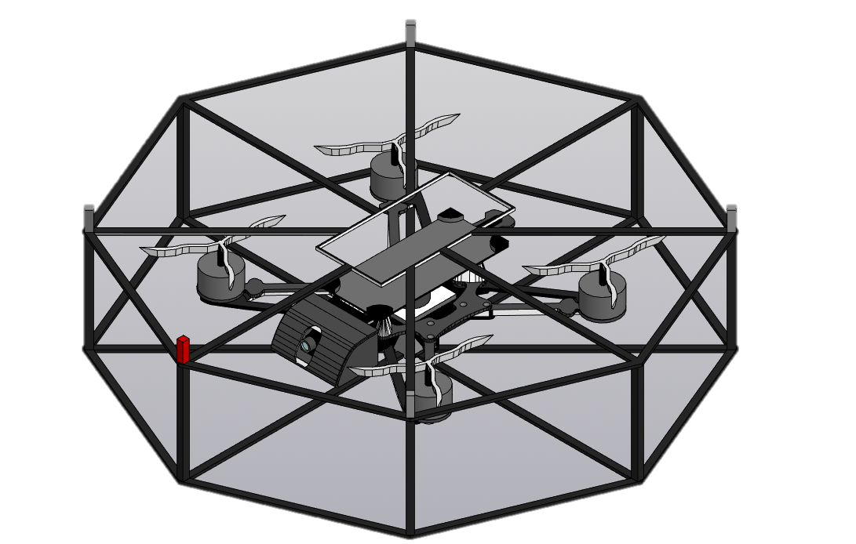
Проблема и решение
Задача: Быстрая и безопасная замена ламп на фонарных столбах без участия человека на высоте
Решение: Автономный дрон с магнитно-штыревой системой крепления модулей

Slide 4
Технические преимущества
Параметр | Решение
Фиксация модуля | Круглые углубления + штыри + магниты = надёжное соединение даже при вибрациях
Точность посадки | Магниты средней мощности автоматически корректируют положение дрона при стыковке
Время замены | Логистический цикл «столб → база → столб» + быстрая стыковка без ручного труда

Slide 5
Безопасность и надёжность
🌀 Пропеллеры: нейлон-композит — гнутся при ударе, не ломаются
🌧️ Влагозащита: резиновые заглушки на клеммах, трансформатор в столбе

Slide 6
Экономика и реализуемость
💰 Стоимость проекта: ~100 000 руб.
🔧 Ремонтопригодность: модули можно чинить (замена отдельных светодиодов)
⚙️ Компоненты: дрон (~5 кг), LED-модуль (400 г), сервопривод, микроконтроллер, АКБ 25 А·ч
🪶 Общий вес: 6–6,5 кг

Slide 7

Экономика и реализуемость
Масштабируемость
✅ Подходит для замены любых прямоугольных модулей на высоте
✅ Работает на фонарных столбах, промышленных объектах
✅ Умеренные погодные условия — допустимый диапазон эксплуатации
💰 Стоимость проекта: ~100 000 руб.
🔧 Ремонтопригодность: модули можно чинить (замена отдельных светодиодов)
⚙️ Компоненты: дрон (~5 кг), LED-модуль (400 г), сервопривод, микроконтроллер, АКБ 25 А·ч
🪶 Общий вес: 6–6,5 кг

Slide 8
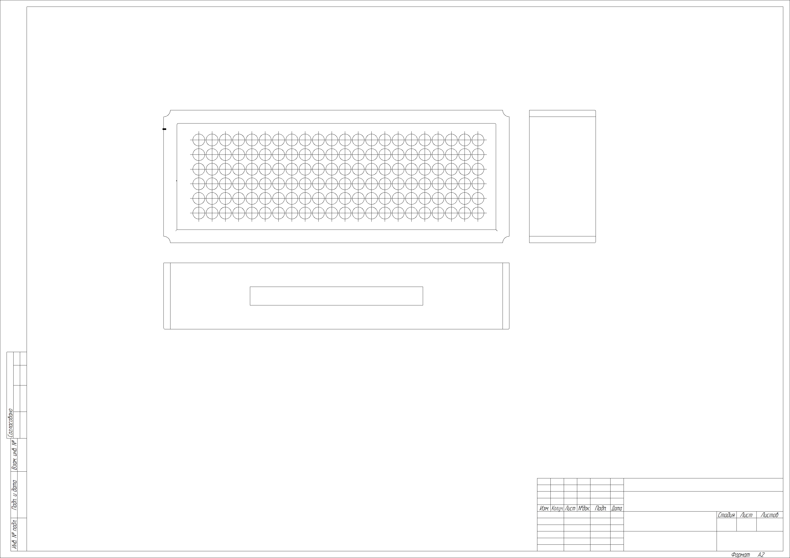
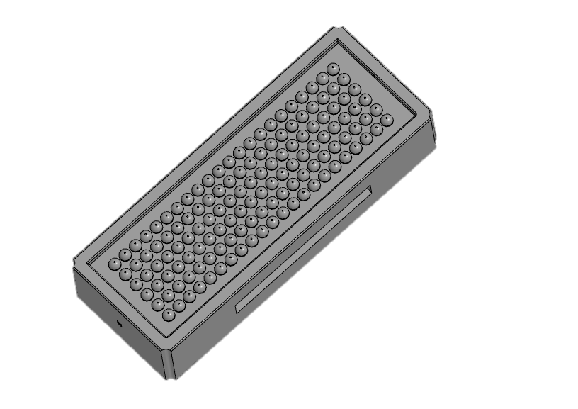
Конструкция лампы

Slide 9

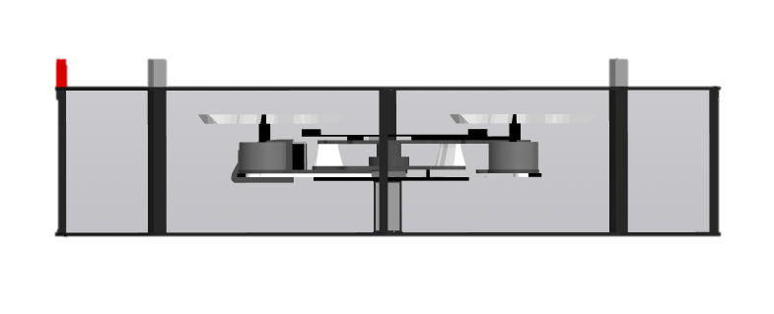
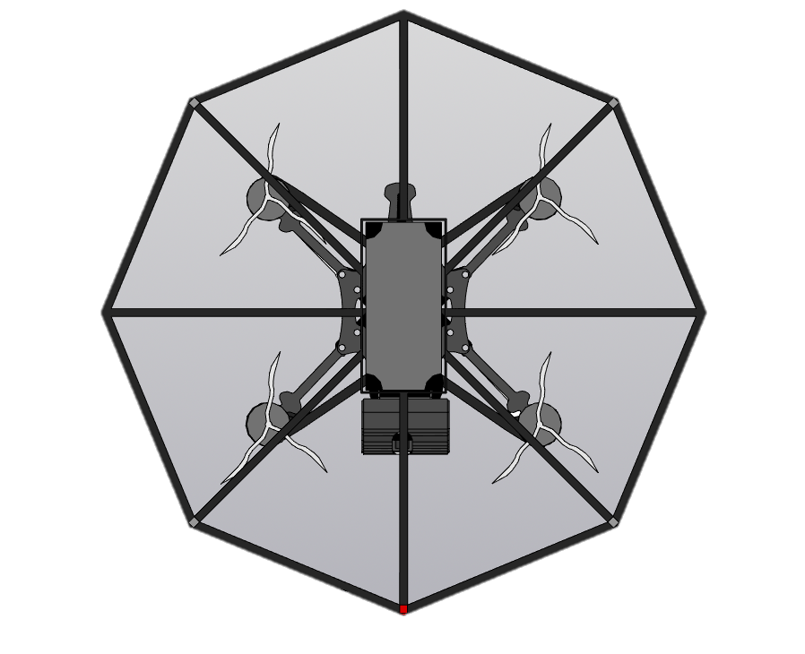
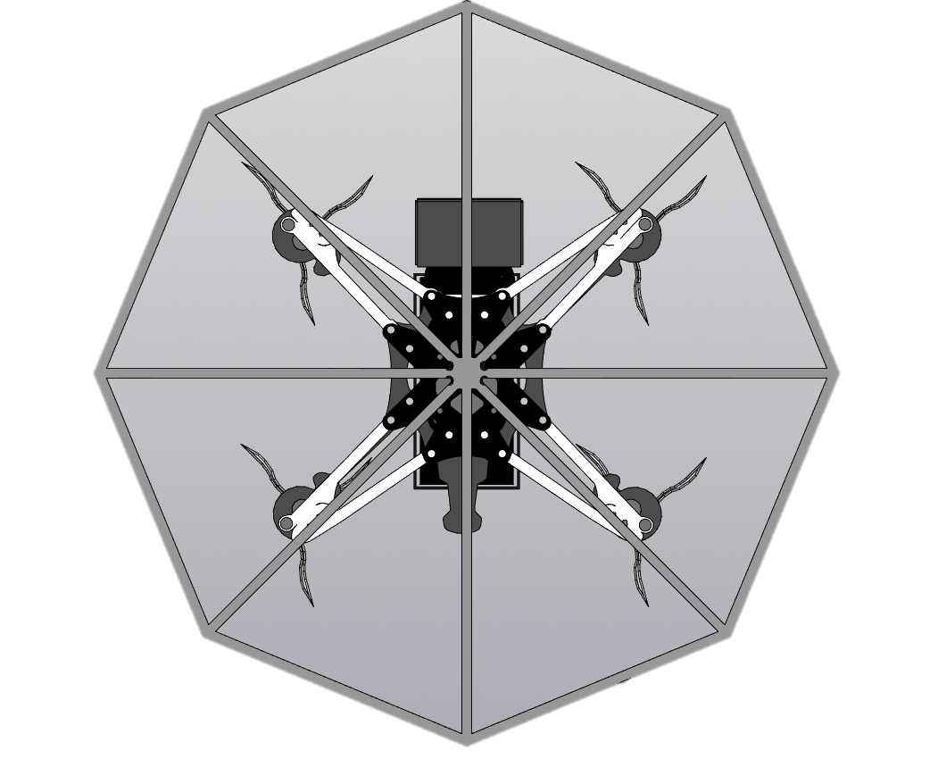
Конструкция
дрона

Slide 10
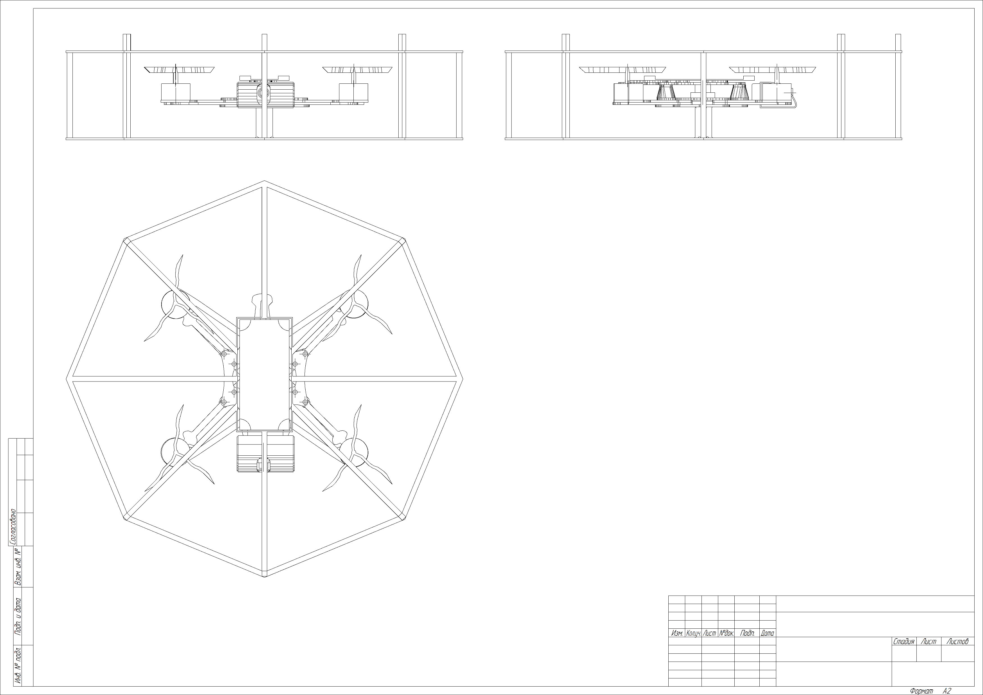
Чертеж дрона

Slide 11
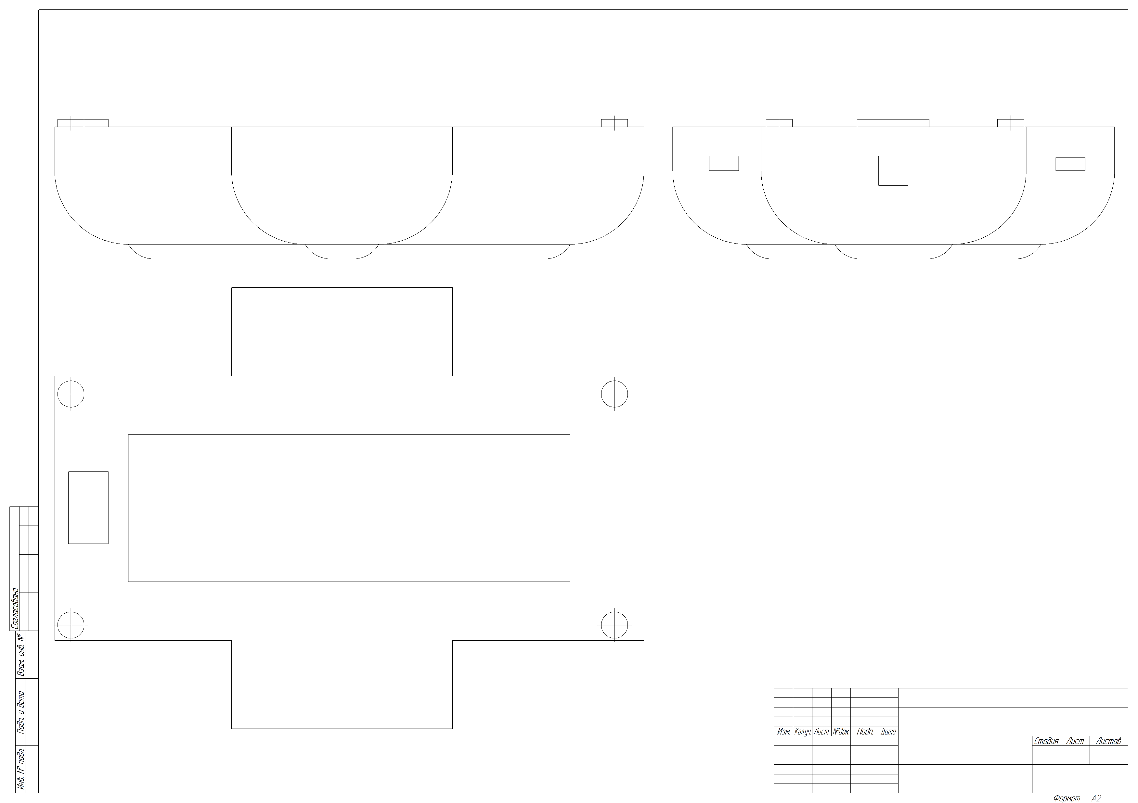
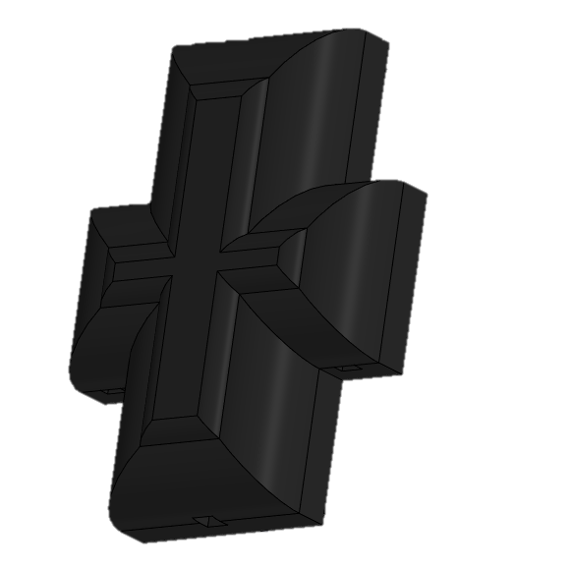
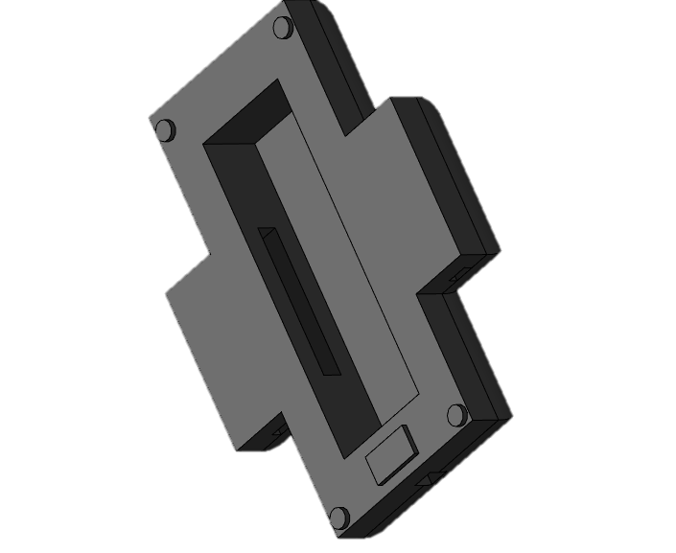
Конструкция
Корпуса лампы

